Slide 1
UNA COSA TE FALTA. MARCOS.10:21.
INTRODUCCION:
Esta historia empieza con un joven que llega a Jesús, porque esta interesado en obtener la vida eterna.
Marcos.10:17.
Cuando salía para seguir su camino, vino uno corriendo, y arrodillándose delante de El, le preguntó: Maestro bueno, ¿qué haré para heredar la vida eterna?
La actitud que presento este joven antes Jesús:
Vino corriendo.
Se arrodillo.
Esa dos actitudes demuestran su interés en la vida eterna y el respeto, reverencia a Jesús.

Slide 2
Este joven hizo la pregunta mas importante que todo ser humano debería de hacer.
¿Qué hare para heredar la vida eterna?
Es lo mas importante:
Como los Judíos en el día de Pentecostés.
Hechos.2:37.
Al oír esto, compungidos de corazón, dijeron a Pedro y a los demás apóstoles: Hermanos, ¿qué haremos?
¿Que haremos?
Como El Eunuco.

Slide 3
Hechos.8:36.
Yendo por el camino, llegaron a un lugar donde había agua; y el eunuco dijo*: Mira, agua. ¿Qué impide que yo sea bautizado?
¿Qué impide que yo se bautizado?
Como El carcelero.
Hechos.16:30.
y después de sacarlos, dijo: Señores, ¿qué debo hacer para ser salvo?
¿Qué debo hacer para ser salvo?
Es la pregunta mas importante para cada ser humano.

Slide 4
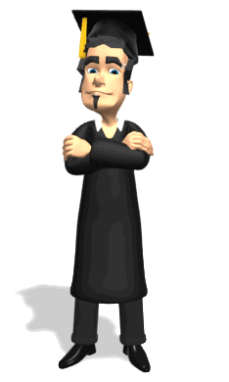
Este joven era prominente, principal.
Lucas.18:18.
Y cierto hombre prominente le preguntó, diciendo: Maestro bueno, ¿qué haré para heredar la vida eterna?
Era joven.
Mateo.19:20.
El joven le dijo*: Todo esto lo he guardado; ¿qué me falta todavía?
Este joven le llama bueno.
Jesús le responde:
Marcos.10:18.
LA PALABRA PROMINENTE ES UN ADJETIVO PARA NOMBRAR A AQUELLO QUE RESALTA SOBRESALE O PREVALECE.

Slide 5
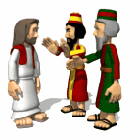
Y Jesús le dijo: ¿Por qué me llamas bueno? Nadie es bueno, sino sólo uno, Dios.
Los judíos no hubieran usado la palabra «bueno» al dirigirse a un rabí, de modo que Jesús tenía todo el derecho de preguntarle al hombre por qué lo había usado.
¿Creía realmente que Jesús era Dios?
Si era así.
¿Obedecería lo que Jesús le diría?
Lucas.6:46.
¿Y por qué me llamáis: "Señor, Señor", y no hacéis lo que yo digo?
¿O simplemente lo hacia por alagar?

Slide 6
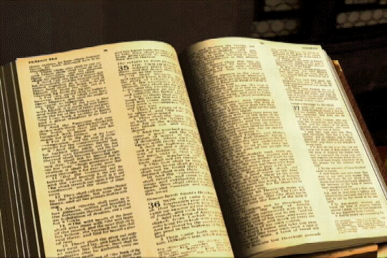
Para obtener la vida eterna tenemos que guardar los mandamientos de Dios.
Marcos.10:19.
Tú sabes los mandamientos: "NO MATES, NO COMETAS ADULTERIO, NO HURTES, NO DES FALSO TESTIMONIO, no defraudes, HONRA A TU PADRE Y A TU MADRE".
El joven había puesto atención a la ley desde su juventud, y la ley le había traído a Cristo.
Gálatas.3:24.
De manera que la ley ha venido a ser nuestro ayo para conducirnos a Cristo, a fin de que seamos justificados por la fe.
AYO
paidagogos (παιδαγωγός, G3807), guía, guardián, o instructor de muchachos, lit: un conductor de niños

Slide 7
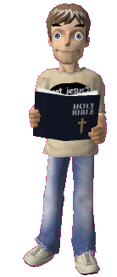
Este joven tenia una buena relación con su prójimo, pero no con Dios.
Cumplía muy bien la ley hacia el prójimo.
1. No mataras. Tiene que ver con su prójimo.
¿A quien se mata?
Al prójimo.
2. No cometer adulterio.
¿Con quien se comete adulterio?
Con el prójimo la otra persona.
3. No hurtes.
¿A quien se le roba?
Al prójimo.

Slide 8
4. No des falso testimonio.
¿Contra quien se da falso testimonio?
Contra su prójimo.
5. No defraude.
¿Contra quien se comete fraude?
Contra su prójimo.
6. Honra a tu Padre y tu Madre.
¿Quién es mi Padre y mi Madre?
Mi prójimo.
Este joven tenia una gran relación con su prójimo, pero no así con Dios.

Slide 9
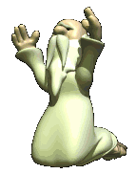
Cornelio.
Hechos.10:1-2.
Había en Cesarea un hombre llamado Cornelio, centurión de la cohorte llamada la Italiana,
V.2.
piadoso y temeroso de Dios con toda su casa, que daba muchas limosnas al pueblo judío y oraba a Dios continuamente.
Aunque tenían una vida ejemplar ellos no tenían lo mas importante en su vida le faltaba una cosa.

Slide 10
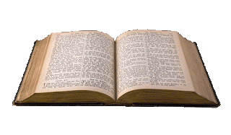
Podemos guardar muchos mandamientos pero si fallamos en uno hemos fallado en todos.
Santiago.2:10.
Porque cualquiera que guarda toda la ley, pero tropieza en un punto, se ha hecho culpable de todos.
Quebrantar un punto de la ley es hacerse culpable de todos.
La ley es como una cadena de diez eslabones.
Si rompemos uno, la cadena se rompe.

Slide 11
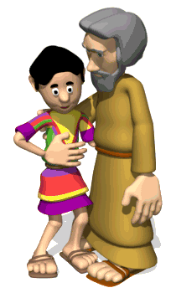
Dios no nos permite que guardemos las leyes que queramos y quebrantemos otras.
Aunque este joven había guardado muchos mandamientos no tenia la vida eterna todavía.
Le falta una cosa.
Marcos.10:21.
Jesús, mirándolo, lo amó y le dijo: Una cosa te falta: ve y vende cuanto tienes y da a los pobres, y tendrás tesoro en el cielo; y ven, sígueme.
Jesús amaba a este joven, y porque le amaba le dijo la verdad.

Slide 12
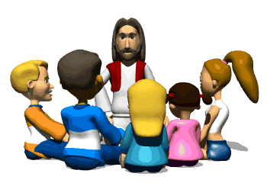
Lamentablemente muchas veces confundimos el amor con sentimientos.
El amar nos debe de llevar a decirle la verdad a toda persona.
Por eso debemos de amar de hechos y en verdad.
I Juan.3:18.
Hijos, no amemos de palabra ni de lengua, sino de hecho y en verdad.
Efesios.4:15.
sino que hablando la verdad en amor, crezcamos en todos los aspectos en aquel que es la cabeza, es decir, Cristo,

Slide 13
Aunque la persona se moleste porque le digamos la verdad.
Si le amamos le diremos siempre la verdad.
Galatas.4:16.
¿Me he vuelto, por tanto, vuestro enemigo al deciros la verdad?
Muchos nos van a aborrecer por decirles la verdad.
Amos.5:10.
Ellos odian en la puerta al que reprende, y aborrecen al que habla con integridad.
Aunque nos cueste la muerte debemos decirle siempre la verdad a las personas.

Slide 14
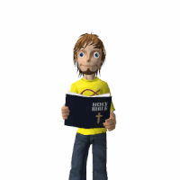
I Reyes.22:8.
Y el rey de Israel dijo a Josafat: Todavía queda un hombre por medio de quien podemos consultar al SEÑOR, pero lo aborrezco, porque no profetiza lo bueno en cuanto a mí, sino lo malo. Es Micaías, hijo de Imla. Pero Josafat dijo: No hable el rey así.
Ya que Micaias hablaba lo que Dios le revelaba.
V.14.
Pero Micaías dijo: Vive el SEÑOR que lo que el SEÑOR me diga, eso hablaré.

Slide 15
Al profeta Micaias le costo la cárcel por decirle la verdad al rey.
V.27.
y di: "Así dice el rey: 'Echad a éste a la cárcel, y alimentadlo con poco pan y poca agua hasta que yo vuelva en paz”
Juan el Bautista fue encarcelado y muerto por decirle la verdad a Herodes.
Marcos.6:17-19.
Porque Herodes mismo había enviado a prender a Juan y lo había encadenado en la cárcel por causa de Herodías, mujer de su hermano Felipe, pues Herodes se había casado con ella.

Slide 16
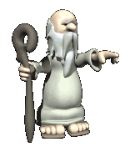
V.18.
Porque Juan le decía a Herodes: No te es lícito tener la mujer de tu hermano.
V.19.
Y Herodías le tenía rencor y deseaba matarlo, pero no podía,
Y eso le costo no solo la cárcel sino la muerte.
Mateo.14:8, 10.
Ella, instigada por su madre, dijo*: Dame aquí, en una bandeja la cabeza de Juan el Bautista.

Slide 17
V.9.
Y aunque el rey se entristeció, a causa de sus juramentos y de sus invitados, ordenó que se la dieran;
V.10.
y mandó decapitar a Juan en la cárcel.
Juan el bautista murió por decir la verdad.
Si amamos debemos de corregir y decir la verdad.
Jesús amaba a este joven y porque lo amaba le dijo la verdad.
Una cosa te falta.
La falta algo para obtener la vida eterna.

Slide 18
Y eso que le faltaba era mas importante para El que la vida eterna.
¿Qué cosa nos puede falta a nosotros para obtener la vida eterna?
¿Despojarnos de lo material?
¿Despojarnos de nuestra familia?
¿Despojarnos de algún pecado?
¿Despojarnos de una relación ilícita?
¿Despojarnos de la mentira?
Este joven se fue triste.

Slide 19
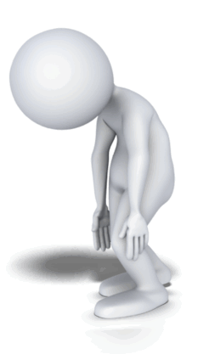
V.22.
Pero él, afligido por estas palabras, se fue triste, porque era dueño de muchos bienes.
Que cambio El de este joven en el versículo.
V.17.
Venia contento y con grandes cualidades.
Pero ya en el versículo.
V.22.
Cambio todo su animo.
En ves de haberse regocijado por encontrar la salvación.

Slide 20
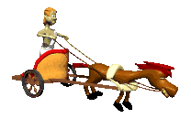
Como El Eunuco.
Hechos.8:39.
Al salir ellos del agua, el Espíritu del Señor arrebató a Felipe; y no lo vio más el eunuco, que continuó su camino gozoso.
Se fue triste.
Lamentablemente la gente halla el tesoro mas importante la iglesia, el reino.
Mateo.13:44-46.
El reino de los cielos es semejante a un tesoro escondido en el campo, que al encontrarlo un hombre, lo vuelve a esconder, y de alegría por ello, va, vende todo lo que tiene y compra aquel campo.

Slide 21
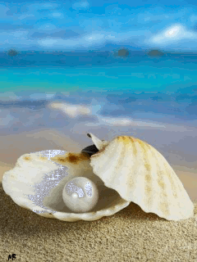
V.45.
El reino de los cielos también es semejante a un mercader que busca perlas finas,
V.46.
y al encontrar una perla de gran valor, fue y vendió todo lo que tenía y la compró.
Pero no esta dispuesto a pagar el precio por ello y por eso se van triste.
Jesús hace una advertencia muy seria.
Marcos.10:23.

Slide 22
Jesús, mirando en derredor, dijo* a sus discípulos: ¡Qué difícil será para los que tienen riquezas entrar en el reino de Dios!
Jesús no esta condenando a los ricos.
La vida eterna no se logra por ser pobre.
Ni la condenación se logra por ser rico.
Lo que Jesús nos hace ver es que es difícil, imposible que un rico entre al reino si confía en sus riquezas.

Slide 23
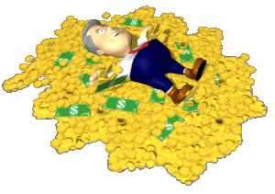
Eso es lo que lo hace imposible su confianza en sus riquezas y no en Dios.
I Timoteo.5:17.
A los ricos en este mundo, enséñales que no sean altaneros ni pongan su esperanza en la incertidumbre de las riquezas, sino en Dios, el cual nos da abundantemente todas las cosas para que las disfrutemos.
La confianza debe estar en Dios no es sus riquezas.
Pero como confían mas en su riquezas que en Dios.

Slide 24
Eso hace imposible su salvación.
Jeremias.48:7.
Por cuanto pusiste tu confianza en tus ganancias y en tus tesoros, también tú serás conquistada, y Quemos saldrá al destierro junto con sus sacerdotes y sus príncipes.
Salmos.52:7.
He aquí el hombre que no quiso hacer de Dios su refugio, sino que confió en la abundancia de sus riquezas y se hizo fuerte en sus malos deseos.

Slide 25
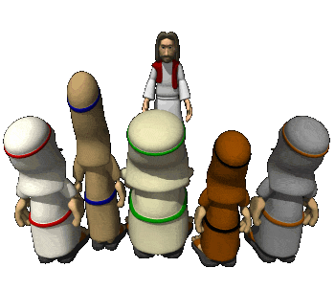
Los discípulos se asombraron.
Marcos.10:24.
Y los discípulos se asombraron de sus palabras. Pero Jesús respondiendo de nuevo, les dijo*: Hijos, ¡qué difícil es entrar en el reino de Dios!
La pregunta es:
¿Por qué los discípulos se asombraron?
Porque muchos de los discípulos no eran pobres.
Marcos.1:19-20.
Yendo un poco más adelante vio a Jacobo, el hijo de Zebedeo, y a su hermano Juan, los cuales estaban también en la barca, remendando las redes.

Slide 26
V.20.
Y al instante los llamó; y ellos, dejando a su padre Zebedeo en la barca con los jornaleros, se fueron tras El.
Pero ahora Jesús no solo lo dirige a los ricos.
Sino a todos.
Hijos, ¡qué difícil es entrar en el reino de Dios!
Para todos no solo para los ricos es difícil entrar al reino de Dios.
Marcos.10:25.
Es más fácil que un camello pase por el ojo de una aguja, que el que un rico entre en el reino de Dios.

Slide 27
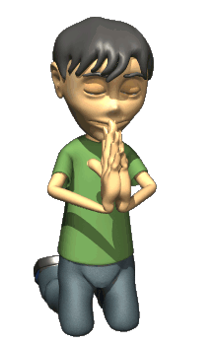
Es difícil porque hay que pagar un precio y muchos no queremos pagar el precio por eso se hace difícil.
Debemos muchas veces mutilar nuestro cuerpo.
Marcos.9:43.
Y si tu mano te es ocasión de pecar, córtala; te es mejor entrar en la vida manco, que teniendo las dos manos ir al infierno, al fuego inextinguible,
Tenemos que estar dispuesto a quitar todo de nuestra vida para entrar al reino.

Slide 28
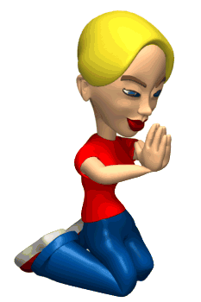
Marcos.9:45, 47.
Y si tu pie te es ocasión de pecar, córtalo; te es mejor entrar cojo a la vida, que teniendo los dos pies ser echado al infierno,
V.47.
Y si tu ojo te es ocasión de pecar, sácatelo; te es mejor entrar al reino de Dios con un solo ojo, que teniendo dos ojos ser echado al infierno,
Si Usted no esta dispuesto a dejar todo por Cristo.
Sera difícil que entre al reino.

Slide 29
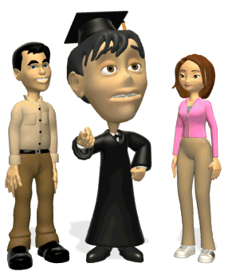
Lucas.14:26-27.
Si alguno viene a mí, y no aborrece a su padre y madre, a su mujer e hijos, a sus hermanos y hermanas, y aun hasta su propia vida, no puede ser mi discípulo.
V.27.
El que no carga su cruz y viene en pos de mí, no puede ser mi discípulo.
Los discípulos se asombraron mas todavía.
Marcos.10:26.
Ellos se asombraron aún más, diciendo entre sí: ¿Y quién podrá salvarse?

Slide 30
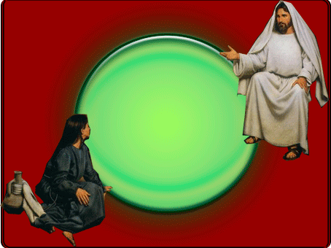
Pero Jesús les anima.
Marcos.10:27.
Mirándolos Jesús, dijo*: Para los hombres es imposible, pero no para Dios, porque todas las cosas son posibles para Dios.
Aunque ellos lo ven imposible, pero para Dios nada es imposible.
La salvación depende de Dios y El ya hizo su parte.
Juan.3:16.
Porque de tal manera amó Dios al mundo, que dio a su Hijo unigénito, para que todo aquel que cree en El, no se pierda, mas tenga vida eterna.

Slide 31
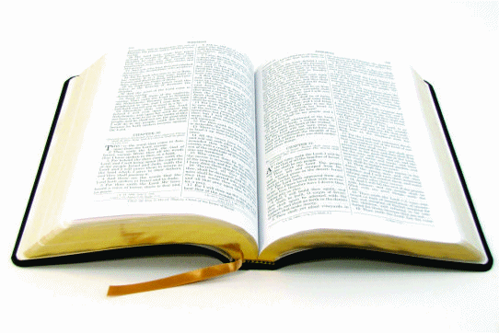
Ahora nos toca a cada uno de nosotros hacer nuestra parte.
Creer- Obedecer lo que Dios nos manda para entrar al reino.
Porque sin fe es imposible agradar a Dios.
Hebreos.11:6.
Y sin fe es imposible agradar a Dios; porque es necesario que el que se acerca a Dios crea que El existe, y que es remunerador de los que le buscan.
Pedro muestra como interés.

Slide 32
Marcos.10:28.
Entonces Pedro comenzó a decirle: He aquí, nosotros lo hemos dejado todo y te hemos seguido.
Pedro comprendió la corriente de la enseñanza del Salvador.
Él se dio cuenta de que Jesús estaba diciendo: «Déjalo todo, y sígueme».
Jesús siempre nos va a recompensar.
Marcos.10:29-30.
Jesús dijo: En verdad os digo: No hay nadie que haya dejado casa, o hermanos, o hermanas, o madre, o padre, o hijos o tierras por causa de mí y por causa del evangelio,
V.30.

Slide 33
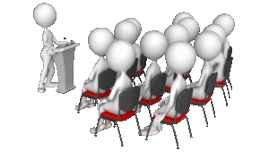
que no reciba cien veces más ahora en este tiempo: casas, y hermanos, y hermanas, y madres, e hijos, y tierras junto con persecuciones; y en el siglo venidero, la vida eterna.
Dos promesa nos haces Jesús aquí.
Una se cumple aquí en la tierra.
Casas.
Hermanos.
Hermanas.
Madres.
Hijos.

Slide 34
Tenemos esta gran bendición aquí en la tierra.
Donde haya hermanos fieles allí tenemos:
Casa.
Hermanos.
Hermanas.
Familias.
Y la otra promesa en el futuro.
La vida eterna.
Que gran bendición la que obtenemos en Cristo.
Pero tenemos que pagar el precio para obtenerla.

Slide 35
¿Esta Usted amigo y hermano dispuesto a pagar el precio?
O
¿Seremos como este joven rico que no quiso pagar el precio?
No hay nada mas importante que la vida eterna.
Ni la misma vida.
Hechos.10:24.
Pero en ninguna manera estimo mi vida como valiosa para mí mismo, a fin de poder terminar mi carrera y el ministerio que recibí del Señor Jesús, para dar testimonio solemnemente del evangelio de la gracia de Dios.

Slide 36
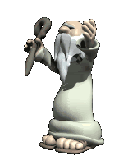
Ni lo que tengamos.
Filipenses.3:7-8.
Pero todo lo que para mí era ganancia, lo he estimado como pérdida por amor de Cristo.
V.8.
Y aún más, yo estimo como pérdida todas las cosas en vista del incomparable valor de conocer a Cristo Jesús, mi Señor, por quien lo he perdido todo, y lo considero como basura a fin de ganar a Cristo,
¿Qué le esta impidiendo a Usted entrar a la vida eterna?

Slide 37
CONCLUSION:
Aquí veces a un joven que estaba interesado en la vida eterna.
Pero no quiso pagar el precio de lo que vale la vida eterna.
Guardaba muchos mandamientos.
Pero le faltaba uno.
Jesús lo amo y por eso le dijo la verdad.
¿Qué le esta impidiendo a Usted entrar al reino de Dios?
Para entrar al reino de Dios debemos de estar dispuesto a dejar todo por Cristo.
Nada es mas importante que la vida eterna.
¿Esta dispuesto Usted?

Slide 38
POR SU FINA ATENCION.
DIOS NOS BENDIGA A TODOS.

